Slide 1
Informationsmöte 25/2 2026

Slide 2

Agenda informationsmöte
Kommande upphandlingar
Nya avtal
B Braun och trelagersprincipen
ICU Medical lämnar marknaden
Avtalsöverlåtelser
Beställning av varor
Inaktiva produkter
Almanackor
Artikelinformation
Reklamationer
Nästa möte
Frågor

Slide 3
Delta i upphandling – Undertrycksbehandling
Aktuella verksamhetsområden:
Ortopedavd, Kärlkirurgen, Kirurgmott, Thoraxkirurgi -och anestesi, Plastik operation och mottagning.
Resursbehov:
Personer från vården som är väl förtrogna med den här sortens produkter.
Förväntat tidsåtgång är ca 4–6 hela arbetsdagar (inkluderar möten och tid till granskning av underlag, kravspecifikationen mm).
I arbetet ingår även att delta i årlig uppföljning av avtalet under avtalsperioden.
Tidsplan:
Uppstartsmöte 24:e mars 2026, fysiskt möte i Uppsala
Arbete med kravspecifikation under april – maj 2026.
Utvärdering av anbud: hösten 2026.
Avtalsstart: 2027-04-01.

Slide 4
Delta i upphandling – Urologiska förbrukningsvaror
Aktuella verksamhetsområden:
Samtliga verksamhetsområden som arbetar med Urologiska produkter inom regionernas öppen- och slutenvård såväl som förskrivning till enskild patient (förskrivarkompetens enligt Socialstyrelsens föreskrift HSLF-FS 2021:52 om förskrivning av medicintekniska produkter)
Kompetensbeskrivning:
Personer med bred erfarenhet och kunskap inom området för urologiska produkter, såsom uro- och tarmterapeuter samt sjuksköterskor verksamma inom urologi, primärvård, operation, intensivvård, barnsjukvård, habilitering, geriatrik och rehabilitering.
Resursbehov:
Förväntat tidsåtgång under upphandlingen är ca 6-8 hela arbetsdagar (inkluderar möten och tid till granskning av underlag, kravspecifikationen mm). Utöver detta kan tillkomma tid för tester.
I arbetet ingår även att delta i årlig uppföljning av avtalet under avtalsperioden.
Preliminär tidsplan:
Uppstartsmöte 2:e juni 2026, i Västerås. Gemensamt uppstartsmöte med expertgruppen för Inkontinens-material.
Arbete med kravspecifikation fram till december 2026.
Utvärdering av anbud: våren 2027, klart och tilldelning juni 2027.
Avtalsstart: 2027-11-01.

Slide 5
Delta i upphandling – Inkontinensmaterial förbrukningsvaror
Aktuella verksamhetsområden:
Samtliga verksamhetsområden som arbetar med inkontinensmaterial inom regionernas öppen- och slutenvård såväl som förskrivning till enskild patient (förskrivarkompetens enligt Socialstyrelsens föreskrift HSLF-FS 2021:52 om förskrivning av medicintekniska produkter)
Kompetensbeskrivning:
Personer med bred erfarenhet och kunskap inom området för inkontinensmaterial, såsom uro- och tarmterapeuter samt sjuksköterskor verksamma inom urologi, primärvård, operation, intensivvård, barnsjukvård, habilitering, geriatrik och rehabilitering.
Resursbehov:
Förväntat tidsåtgång under upphandlingen är ca 4–6 hela arbetsdagar (inkluderar möten och tid till granskning av underlag, kravspecifikationen mm). Utöver detta kan tillkomma tid för tester.
I arbetet ingår även att delta i årlig uppföljning av avtalet under avtalsperioden.
Preliminär tidsplan:
Uppstartsmöte 2:e juni 2026, i Västerås. Gemensamt uppstartsmöte med expertgruppen för Urologi-upphandlingen.
Arbete med kravspecifikation fram till december 2026.
Utvärdering av anbud: vår/sommar 2027, klart och tilldelning augusti 2027.
Avtalsstart: 2027-12-01.

Slide 6
Delta i upphandling – Antitrombosstrumpor och kompressionsmaterial
Aktuella verksamhetsområden:
Ödemmottagningar, arbetsterapin, rehabiliteringsenheter, sjukgymnastiken, brännskade-enheter, primärvården (förskrivare), kärlkirurgen, medicinavdelningar, onkologen.
Kompetensbeskrivning:
Lymfterapeuter, sjukgymnaster, arbetsterapeuter, sårsjuksköterskor m.fl.
Resursbehov
Förväntat tidsåtgång är ca 4-5 hela arbetsdagar (inkluderar möten och tid till granskning av underlag, kravspecifikationen m.m.).
Möten kommer till största delen hållas via Teams.
I arbetet ingår även att delta i uppföljning av avtalet under avtalsperioden.
Preliminär tidsplan:
Uppstartsmöte Teams: 2026-06-09
Kravmöte Teams: september/oktober 2026. Annonsering: november 2026
Utvärdering av anbud: januari-mars 2027, ev. fysiskt möte, annars på Teams.
Avtalsstart 2027-07-01

Slide 7
Delta i upphandling
Kategoriledare
Lars Brask
Varuförsörjningen
Telefon: 018-617 22 96
Mejl: lars.brask@varuforsorjningen.se
Om du är intresserad av att delta – kontakta din chef. Chefen vet vem som ansvarar för att utse representanter i just din region.
Om du tillhör region Örebro ska du kontakta materialforsorjning@regionorebrolan.se om du vill delta i en expertgrupp.

Slide 8
Avtalsstart Anestesi- och intensivvårdsmaterial
Start 1 mars
Avtalstid: 2+1+1 år
Omfattar ca 350 artiklar och exempelvis
  Andningsballonger
  Andningsträning
  Filter och fukt/värmeväxlare
  Masker, narkos-, nebulisering-, syrgas-, CPAP-, NIV-
  Sugsystem
  Thoraxdränage
  Slangar, kopplingar, anslutningar

Slide 9
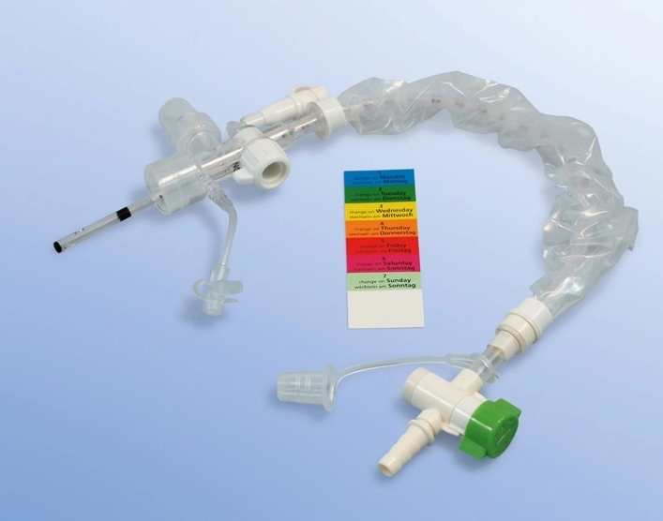
Avtalsstart Anestesi- och intensivvårdsmaterial
Sugsystem med 72h användningstid är avtalat sedan tidigare.
Nu kommer dessutom sugsystem med 168h användningstid komma att finnas avtalat.
72h – Medtronic (samma som tidigare)
168h - Steripolar

Slide 10
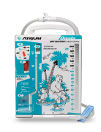
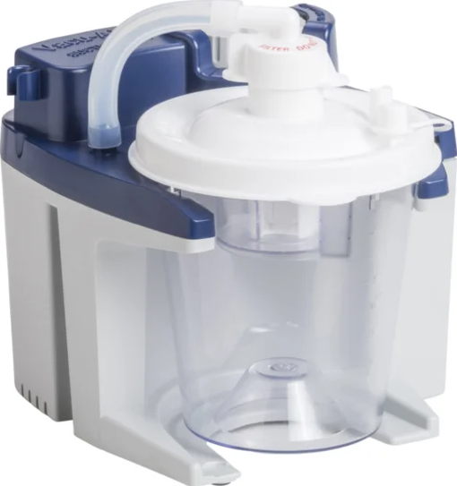
Avtalsstart Anestesi- och intensivvårdsmaterial
Thoraxdränage
Nyhet: Anpassat för barn. Mindre uppsamlingsbehållare och mindre dimension på slang för att minimera dead-space. Oasis-dränage från Getinge är avtalat för både barn- och vuxenstorlekar.
Transportsug
Avtalat och kommer levereras från Aspira.

Slide 11
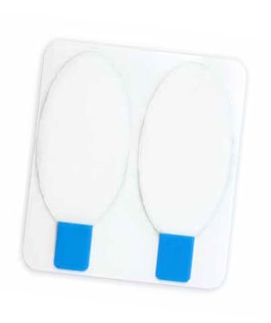
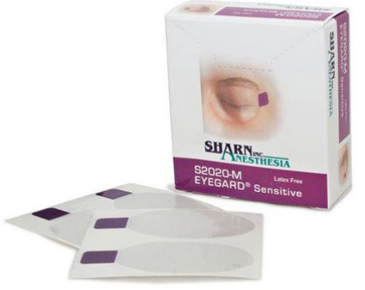
Avtalsstart Anestesi- och intensivvårdsmaterial
Ögonsskydd kommer finnas i både barn- och vuxenstorlekar

Slide 12
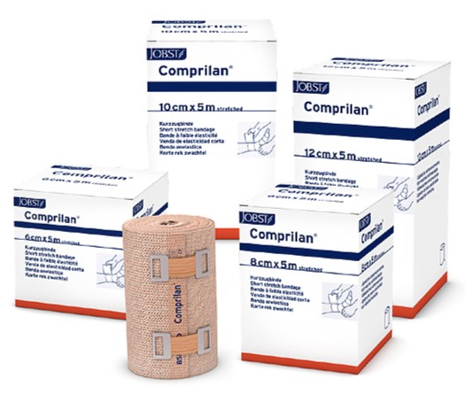
Avtalsstart Förbandsmaterial
Start 1 mars
Avtalstid: 2+1+1 år
Helt nya leverantörer är Absorbest (superabsorberande förband), Bluebird (bindor för venösa ödem) och Harlequin (huvudbandage och plåster).
Hartmann finns ej kvar som leverantör på svenska marknaden, exempel på ersättningar är:
  Putterbinda ersätts av Comprilan från Mölnlycke
  Salvkompresserna ersätts av Lohmann & Raucher
  Peha fixeringsbindor ersätts med Dermahaft från OneMed

Slide 13
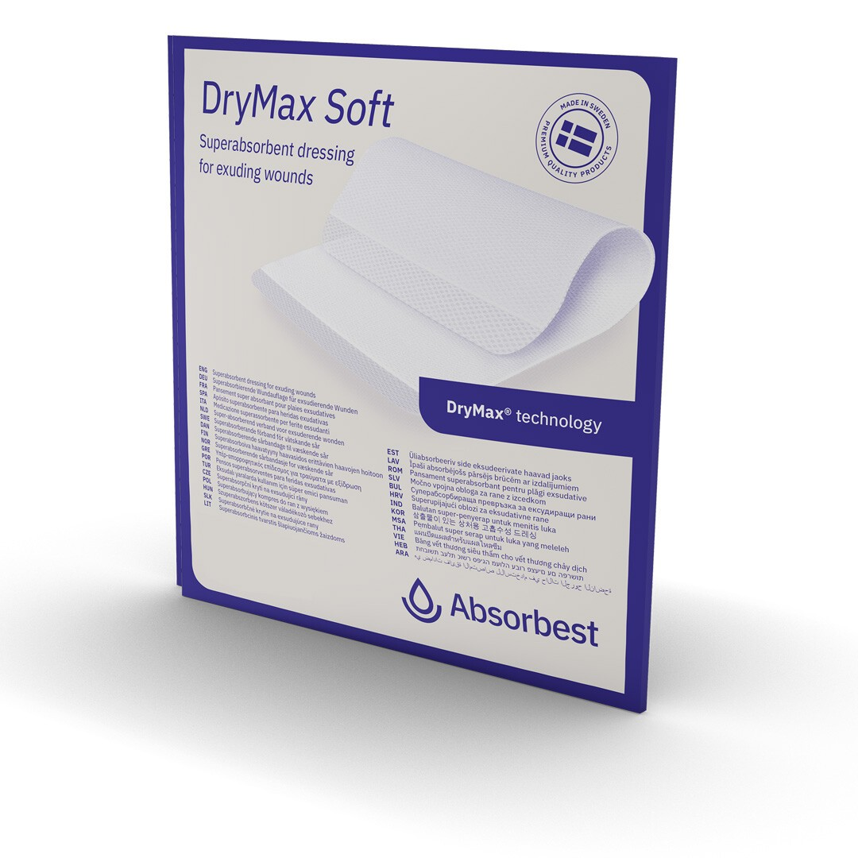
Avtalsstart Förbandsmaterial
Förband med superabsorbenter finns i tre produktgrupper. I den ena ersätts Hartmann av Curea från PartnerMed och i de båda andra ersätts PartnerMed och Mölnlyckes av DryMax från Absorbest som är ny leverantör på det här avtalet.
De postoperativa förbanden med superabsorbenter är oförändrade – Mepilex Border från Mölnlycke.

Slide 14
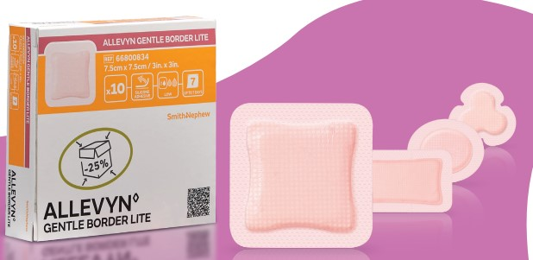
Avtalsstart Förbandsmaterial
Inom Polyuretanskumförband sker en hel del förändringar, exempelvis;
Med silikon, utan häftkant: Mediplast ersätts av Mepilex från Mölnlycke i samtliga storlekar.
Utan silikon, med häftkant: Allevyn från Smith&Nephew ersätts på en av storlekarna av Biatain från OneMed. På övriga storlekar är det Allevyn även på nya avtalet. Vi har dessutom lagt till ett par storlekar och på dem har Allevyn antagits.
Högabsorberande flexibla: Essity Cultimed som vi har idag är antaget även på nya avtalet medan Mölnlyckes Mepilex ersätts av Biatain från OneMed.
Vi har utökat med två produktgrupper, en för rikligt vätskande sår, där antogs Biatain från OneMed och en grupp avsedd att kunna användas under gips, där antogs Mepilex från Mölnlycke.

Slide 15
Nya avtal – nytt PIM-system
Produktdata importeras nu på ett nytt sätt och hanteras i vårt nya PIM-system.
Det innebär att informationen struktureras, bearbetas och publiceras genom nya arbetsflöden.
Förändringarna sker främst i bakgrunden och är inte alltid synliga,
men de påverkar hur produktinformation registreras, uppdateras och visas på webbplatsen.
Detta är de första implementeringarna i nya strukturen.

Slide 16
Förband, AN-IVA och sjukvårdsmaterial allmänt OMTAG
Var extra uppmärksamma på:
Artikelbenämningar och texter
Förpackningsinformation och måttenheter
Bilder och bilagor
Priser
Klassificeringar/kopplingar
Orderbekräftelser
Viktigt
Var observanta under första tiden efter implementering
Återkoppla snabbt om något behöver justeras
Gemensamt ansvar för att säkerställa god datakvalitet

Slide 17
Förbättringar på hemsidan
Korrigerad sökfunktion (del av ord + exakt resultat på artikelnummer)
Korrigerad filtrering av varumärken och leverantörer
Möjlighet att filtrera ned ett sökresultat
CSV-filen för avtalsgrupper – går nu att se om det är Onemed eller direkt från leverantör

Slide 18
B Braun och 3-lagersprincipen
Tack vare uppmärksam beställare i Falun, har B Braun gått igenom hela sitt sortiment av sterila artiklar för att identifiera de som inte uppfyller 3-lagersprincipen. Som följd kommer leverantören att korrigera detta. För att värna om miljön, kommer detta att innebära större volym i transportkartongen. Det innebär:
Ökad MBE Lev (alt MBE vid leverans direkt från leverantören.)
Bättre uppfyllnad av 3-lagersprincipen
Framförallt maskinbundet material till AN-IVA är påverkade.

Slide 19
ICU Medical lämnar marknaden som försäljare
Alla ICU Medicals avtal och tillhörande sortiment överlåtes till Steripolar från och med 2 mars 2026. Steripolar kommer att kunna lagerlägga hela ICU Medicals sortiment. Det innebär:
Beställningar görs som vanligt i era beställarstöd
Förhoppningsvis minskade leveransstörningar då nya leverantören kan lagerhålla artiklarna i Sverige.
Steripolars artiklar kommer att finnas kvar, det är endast försäljningen som flyttas

Slide 20
Flertalet avtalsöverlåtelser med start 2026-03-01
VF2024-00037-02 Vingmed - Timik (delar av avtal)
VF2022-00057-02 Vingmed - Timik
VF2021-00055-06 Mediplast - Kebomed (delar av avtal)
VF2023-00026-02 Mediplast - Kebomed (delar av avtal)
VF2023-00019-01 Dentsply IHB – Dentsply Sirona
VF2022-00053-02 Nestlé - DanuCare
ICU Medical - Steripolar (samtliga avtal)
VF2021-00020-08
VF2021-00029-05
VF2021-00031-15
VF2022-00057-03
VF2023-00023-03
VF2023-00027-08
VF2024-00049-01
VF2024-00047-03

Slide 21
Allmän information – Beställning av varor
Söker efter en vara och hittar den på Varuförsörjningen eller i regionens beställarstöd – Då beställer ni i er regions beställarstöd.
Söker vara på Varuförsörjningen med info att den ska beställas direkt från leverantör. - Varan ska finnas i er regions beställarstöd för beställning. Om varan inte finns i beställarstödet, ska ni i första hand kontakta de som supporterar ert beställarstöd i er region och se varför artikeln ej finns inlagd. I de fall de inte finns i beställarstöden ska blanketten beställning direkt från leverantör användas.
Hittar inte varan alls på Varuförsörjningen men hittar företaget i Avtalsdatabasen. - Det kan finnas ett avtal med en leverantör utan att den specifika produkten är upphandlad, då vi upphandlar på artikelnivå och inte hela leverantörers portföljer. Då ska ni leta upp motsvarande artikel i vårt sortiment, kan ni inte hitta någon motsvarande vara går det bra att höra av er till oss så kan
vi hjälpa er se över vilken som är den motsvarande varan som är upphandlad.

Slide 22
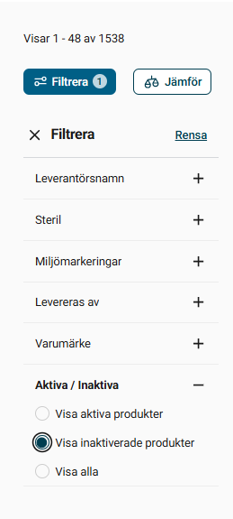
Allmän information – Sökning av inaktiva produkter
Så här hittar du produkter som har tagits bort ur sortimentet:
1. Sök på artikelnummer och klicka ENTER.
2. Ta fram inaktiva produkter genom att öppna Aktiva/Inaktiva i filterlistan och klicka i Visa inaktiverade produkter.
Då visas de inaktiverade produkterna och information om eventuell ersättare hittas genom att klicka på produkten så man kommer till produktsidan.
Observera att artiklar som tas bort enbart är synliga på hemsidan ett år
efter att det tagits bort, efter det är det enbart den nya artikeln som finnas
kvar. Så letar ni efter än äldre produkt går det bra att kontakta oss så
hjälper vi er att leta upp rätt ersättare.

Slide 23
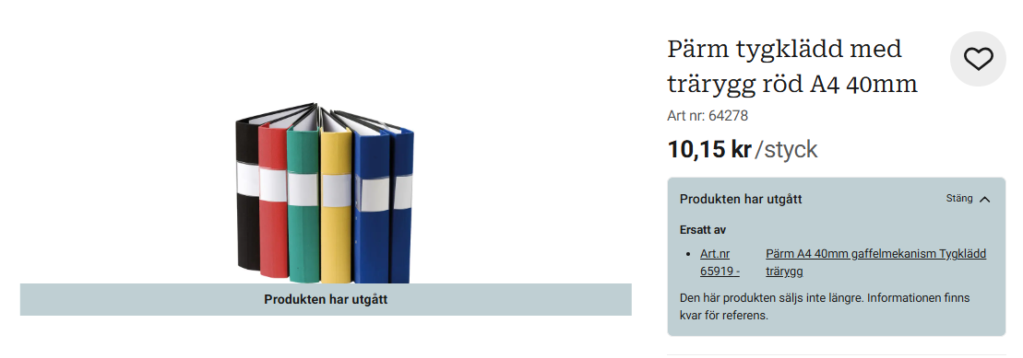
Allmän information – Sökning av inaktiva produkter

Slide 24
Allmän information – Almanackor
Från och med vecka 10 kommer samtliga 2026 års upplagor av almanackor att förflyttas till DL-flödet
Anledningen till förflyttningen är att vi under 2025 hade vi en hög kassaktionskostnad vilket resulterat i att vi detta år utnyttjar den returrätten som vi har till leverantören
Ni beställer precis som vanligt i era beställningssystem
Leveranstiden kommer justeras från 2 till fem 5 dagar

Slide 25
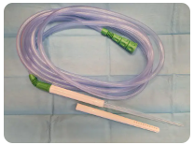
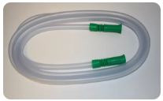
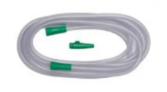
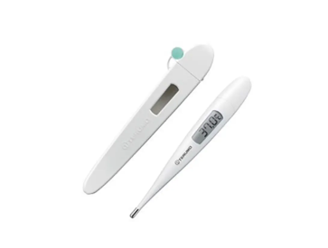
Artikelinformation
Sugset och sugslang från Codan Triplus, artikelnummer 65313, 65314, 65317 – Är spärrade p.g.a. problematik med 3-lagersprincipen. Så snart detta är löst kommer artiklarna öppnas upp igen.
Febertermometer Terumo, artikelnummer 62180 – Har utgått och vi inväntar ny artikel som ska ersätta. denna.

Slide 26
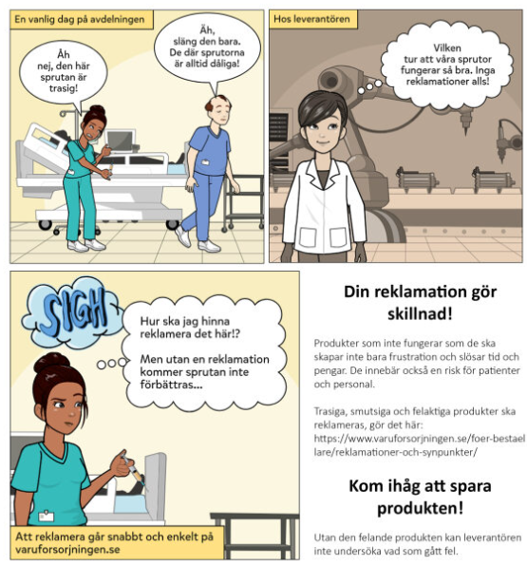
Orka reklamera!
Vi påminner om vikten av att ni orkar göra reklamationer!
Reklamationer och synpunkter - Varuförsörjningen

Slide 27



Varför reklamera?
Reklamationer görs för att Varuförsörjningen och leverantören ska få information om att det är problem med produkten. Utan vetskap kan inga åtgärder tas.
Ju fler reklamationer vid problem, desto snabbare och effektivare åtgärder kan tas
Vi ska inte ha dåliga produkter upphandlade

Slide 28

Hur reklamerar jag?
Reklamationer görs enligt vår rutin, för att säkerställa korrekt hantering.
Ni fyller i Varuförsörjningens reklamationsformulär (för att den ska hanteras på korrekt sätt)
Ni använder era egna ord för att beskriva vad som är fel. Varuförsörjningen kan inte fylla i åt er.
OBS: Klagomål på artikeln via mejl kan vi inte hantera som en reklamation.

Slide 29
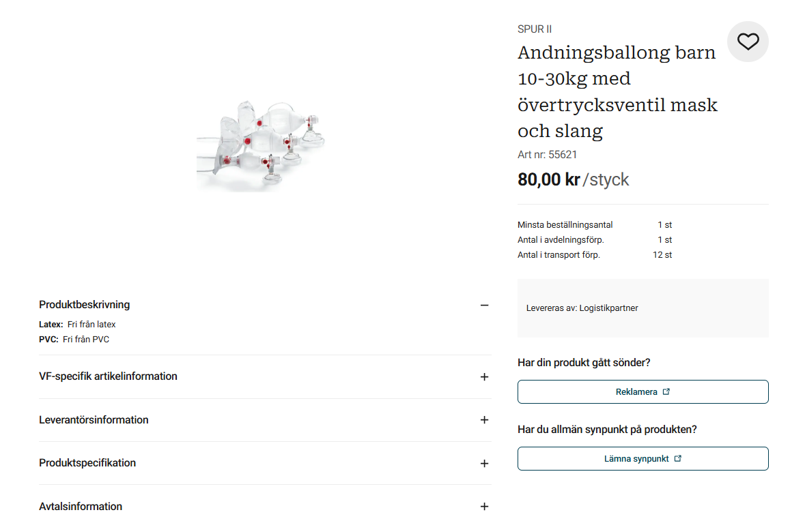
Hur reklamerar jag?

Slide 30
Kom ihåg!
Kundnummer:
Om produkten beställs via OneMed, kom ihåg att ta med kundnummer!
Ordernummer:
- Om inte ordernummer fylls i kan inte leverantören eller OneMed koppla reklamationen till korrekt order, och kan inte ersätta produkten.
Batchnummer/LOT:
- Ger leverantören möjlighet att undersöka om problemet är begränsat till en batch eller om det är ett omfattande problem.
Ni hittar LOT på produkten eller på förpackningen
Ta bilder:
Ta bilder på produkten och skicka med! Det blir lättare för leverantören att förstå och undersöka problemet.

Slide 31







Vad gör jag med den reklamerade artikeln?
Ej kontaminerade produkter:
Spara produkten på lämplig plats till dess att leverantören återkopplar med instruktioner. Vill leverantören ha produkten ska de ordna med fraktsedel och upphämtning.
Kontaminerade produkter:
-Om en produkt är kontaminerad, notera det i formuläret. Spara produkten i en försluten påse eller liknande och invänta instruktioner från leverantören enligt ovan.

Slide 32



Synpunkter
När den upphandlade produkten inte är som ni önskar:
Ska alltid kopplas till funktion
Hjälper upphandlare att ställa bättre krav på produkter
Ni förstår bäst era behov – vi vill hjälpa till att tillgodose dem

Slide 33
Hur skriver jag en synpunkt?
Beskriv problemet tydligt
Undvik allmänna formuleringar. Skriv konkret vad som inte fungerar.
❌ "Dålig kvalitet."
✅ ”Handsken har dålig passform för oss som har långa fingrar."
Förklara konsekvenserna
Hur påverkar problemet personalens arbete, patientsäkerheten eller arbetsmiljön?
❌ ”Personalen vill inte använda”
✅ "Detta gör att vi behöver beställa specialhandskar som passar personalen, vilket medför en ökad kostnad”
Jämför gärna med tidigare produkter
Om du en tidigare artikel som fungerade bättre, beskriv hur!
❌ ”Den förra modellen var bättre”
✅ ” Den tidigare modellen hade längre fingrar i relation till resten av handsken, vilket gjorde att de kunde användas av personalen.”

Slide 34
Nästa möte 25/3 kl.14

Slide 35

Frågor?

